Slide 1
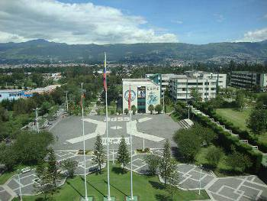
DEPARTAMENTO DE ELÉCTRICA Y ELECTRÓNICA EN REDES Y COMUNICACIÓN DE DATOS
SANGOLQUI – ECUADOR
2015

Slide 2
DISEÑO E IMPLEMENTACIÓN DE UNA APLICACIÓN PARA LA GESTIÓN REMOTA DE UN SMARTPHONE CON SISTEMA OPERATIVO ANDROID
PROYECTO DE GRADO
PRESENTADO POR: TITO DAVID TORRES RACINES

Slide 3
Introducción
INTRODUCCIÓN
Índice de Contenidos
INTRODUCIÓN
OBJETIVOS
ANTECEDENTES
GPS
ARQUITECTURA ANDROID
DESARROLLADOR DE APP ANDROID
DISEÑO DEL SISTEMA
PRUEBAS
ANÁLISIS DE RESULTADOS
CONCLUSIONES Y RECOMENDACIONES
TECNOLOGIAS SERVIDOR
El presente proyecto analiza en primera instancia la estructura del Sistema Operativo Android, posteriormente se analiza la arquitectura de aplicaciones android para el desarrollo de una aplicación, tomando en cuenta las normas legales para publicar aplicaciones en Google Play Store como desarrollador, después se analiza las tecnologías que posee el servidor, posteriormente análisis de casos de uso los cuales describen el funcionamiento en servicios y actividades en el desarrollado de la aplicación en Android, paralelamente se diseña el servidor FTP, WEB y Server Socket con las que se cuenta para la gestión de información personal del Smartphone así como también para la adquisición de la ubicación del Smartphone en un servidor MySQL, finalmente se realiza pruebas de la aplicación en el cliente verificando que los servicios se desplieguen y análisis de resultados enfocándonos en el rendimiento de la aplicación en tres diferentes Smartphones.

Slide 4
Objetivo general
Desarrollar e implementar un dispositivo de monitorización de oximetría de pulso que realice la adquisición y despliegue de señales Diseñar e implementar una aplicación para la gestión remota de un Smartphone con sistema operativo android.
e manera no invasiva basado en el sistema operativo Android.
OBJETIVO GENERAL
Índice de Contenidos
INTRODUCIÓN
OBJETIVOS
ANTECEDENTES
GPS
ARQUITECTURA ANDROID
DESARROLLADOR DE APP ANDROID
DISEÑO DEL SISTEMA
PRUEBAS
ANÁLISIS DE RESULTADOS
CONCLUSIONES Y RECOMENDACIONES
TECNOLOGIAS SERVIDOR

Slide 5
Objetivos Específicos
OBJETIVOS ESPECIFICOS
Índice de Contenidos
INTRODUCIÓN
OBJETIVOS
ANTECEDENTES
GPS
ARQUITECTURA ANDROID
DESARROLLADOR DE APP ANDROID
DISEÑO DEL SISTEMA
PRUEBAS
ANÁLISIS DE RESULTADOS
CONCLUSIONES Y RECOMENDACIONES
TECNOLOGIAS SERVIDOR
Diseñar e Implementar la aplicación para el Smartphone Cliente
Diseñar e Implementar la aplicación para el Servidor
Evaluar el desempeño de la aplicación en el Smartphone Cliente en diferentes Smartphones
Evaluar el desempeño de la aplicación para el Servidor

Slide 6
ANTECEDENTES DE INVESTIGACIÓN
Índice de Contenidos
INTRODUCIÓN
OBJETIVOS
ANTECEDENTES
GPS
ARQUITECTURA ANDROID
DESARROLLADOR DE APP ANDROID
DISEÑO DEL SISTEMA
PRUEBAS
ANÁLISIS DE RESULTADOS
CONCLUSIONES Y RECOMENDACIONES
TECNOLOGIAS SERVIDOR
En el mercado se han desarrollado muchas aplicaciones sobre android, con el objetivo de encontrar la ubicación y realizar tareas en un dispositivo móvil.

Slide 7
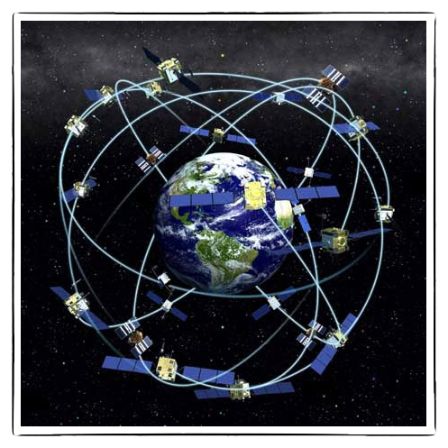
PRINCIPIO DE FUNCIONAMIENTO GPS
Índice de Contenidos
INTRODUCIÓN
OBJETIVOS
ANTECEDENTES
GPS
ARQUITECTURA ANDROID
DESARROLLADOR DE APP ANDROID
DISEÑO DEL SISTEMA
PRUEBAS
ANÁLISIS DE RESULTADOS
CONCLUSIONES Y RECOMENDACIONES
TECNOLOGIAS SERVIDOR
El sistema de posicionamiento global (GPS) es un objeto que permite a una persona determinar en todo el mundo la posición de un objeto o una persona lo habitual son unos pocos metros de precisión.

Slide 8
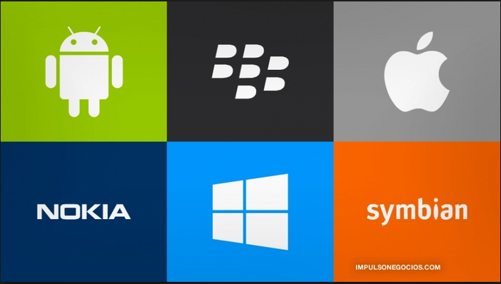
SISTEMA OPERATIVO MOVIL
Índice de Contenidos
Un sistema operativo móvil es un sistema que controla un dispositivo móvil partiendo de la definición de que un sistema operativo facilita al usuario las herramientas e interfaces adecuadas para la realización de sus tareas, también está orientado a la conectividad inalámbrica, los formatos multimedia para móviles y las diferentes maneras de introducir información en ellos
INTRODUCIÓN
OBJETIVOS
ANTECEDENTES
GPS
ARQUITECTURA ANDROID
DESARROLLADOR DE APP ANDROID
DISEÑO DEL SISTEMA
PRUEBAS
ANÁLISIS DE RESULTADOS
CONCLUSIONES Y RECOMENDACIONES
TECNOLOGIAS SERVIDOR

Slide 9
CAPAS DE SISTEMA OPERATIVO ANDROID
Índice de Contenidos
INTRODUCIÓN
OBJETIVOS
ANTECEDENTES
GPS
ARQUITECTURA ANDROID
DESARROLLADOR DE APP ANDROID
DISEÑO DEL SISTEMA
PRUEBAS
ANÁLISIS DE RESULTADOS
CONCLUSIONES Y RECOMENDACIONES
TECNOLOGIAS SERVIDOR
KERNEL: Es el componente central de este sistema operativo, el cual cumple la función de que el software y el hardware puedan trabajar juntos:
Administración de la memoria para todos los programas y procesos en ejecución.
Administración del tiempo de procesador que los programas y procesos en ejecución utilizan.
Es el encargado de que podamos acceder a los periféricos y elementos de nuestro ordenador de una manera cómoda.

Slide 10
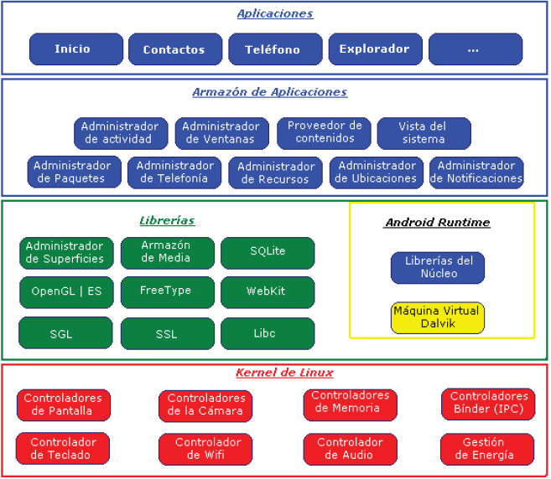
CAPAS DE SISTEMA OPERATIVO ANDROID
Índice de Contenidos
INTRODUCIÓN
OBJETIVOS
ANTECEDENTES
GPS
ARQUITECTURA ANDROID
DESARROLLADOR DE APP ANDROID
DISEÑO DEL SISTEMA
PRUEBAS
ANÁLISIS DE RESULTADOS
CONCLUSIONES Y RECOMENDACIONES
TECNOLOGIAS SERVIDOR

Slide 11
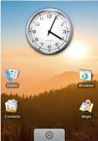
VERSIONES DE ANDROID OS
Índice de Contenidos
INTRODUCIÓN
OBJETIVOS
ANTECEDENTES
GPS
ARQUITECTURA ANDROID
DESARROLLADOR DE APP ANDROID
DISEÑO DEL SISTEMA
PRUEBAS
ANÁLISIS DE RESULTADOS
CONCLUSIONES Y RECOMENDACIONES
TECNOLOGIAS SERVIDOR
ANDROID 1.0 Apple Pie

Slide 12
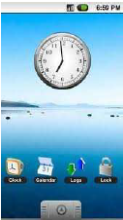
VERSIONES DE ANDROID OS
Índice de Contenidos
INTRODUCIÓN
OBJETIVOS
ANTECEDENTES
GPS
ARQUITECTURA ANDROID
DESARROLLADOR DE APP ANDROID
DISEÑO DEL SISTEMA
PRUEBAS
ANÁLISIS DE RESULTADOS
CONCLUSIONES Y RECOMENDACIONES
TECNOLOGIAS SERVIDOR
ANDROID 1.1: BANANA BREAD
Detalles y reseñas disponibles cuando un usuario busca negocios en los mapas.
Pantalla en llamada más larga por defecto cuando están en uso el manos libres, además la habilidad de mostrar y esconder el marcador.

Slide 13
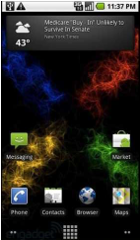
VERSIONES DE ANDROID OS
Índice de Contenidos
INTRODUCIÓN
OBJETIVOS
ANTECEDENTES
GPS
ARQUITECTURA ANDROID
DESARROLLADOR DE APP ANDROID
DISEÑO DEL SISTEMA
PRUEBAS
ANÁLISIS DE RESULTADOS
CONCLUSIONES Y RECOMENDACIONES
TECNOLOGIAS SERVIDOR
ANDROID 2.0: ECLAIR
Sincronización de cuenta expandida, permitiendo a los usuarios agregar múltiples cuentas al dispositivo para sincronización de correo y contactos.
la página.

Slide 14
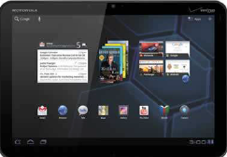
VERSIONES DE ANDROID OS
Índice de Contenidos
INTRODUCIÓN
OBJETIVOS
ANTECEDENTES
GPS
ARQUITECTURA ANDROID
DESARROLLADOR DE APP ANDROID
DISEÑO DEL SISTEMA
PRUEBAS
ANÁLISIS DE RESULTADOS
CONCLUSIONES Y RECOMENDACIONES
TECNOLOGIAS SERVIDOR
ANDROID 3.0: HONYCOMB
Soporte optimizado para tablets, con una nueva y interfaz de usuario holográfica.

Slide 15
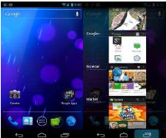
VERSIONES DE ANDROID OS
Índice de Contenidos
INTRODUCIÓN
OBJETIVOS
ANTECEDENTES
GPS
ARQUITECTURA ANDROID
DESARROLLADOR DE APP ANDROID
DISEÑO DEL SISTEMA
PRUEBAS
ANÁLISIS DE RESULTADOS
CONCLUSIONES Y RECOMENDACIONES
TECNOLOGIAS SERVIDOR
ANDROID 4.0: ICE CREAM SANDWICH
Buzón de voz mejorado con la opción de acelerar o retrasar los mensajes del buzón de voz.

Slide 16
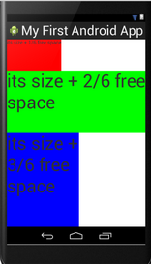
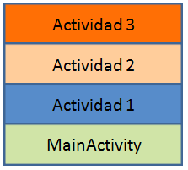
ARQUITECTURA DE APLICACIONES ANDROID
Índice de Contenidos
Vistas View
Layouts
Actividadades
Servicios
INTRODUCIÓN
OBJETIVOS
ANTECEDENTES
GPS
ARQUITECTURA ANDROID
DESARROLLADOR DE APP ANDROID
DISEÑO DEL SISTEMA
PRUEBAS
ANÁLISIS DE RESULTADOS
CONCLUSIONES Y RECOMENDACIONES
TECNOLOGIAS SERVIDOR

Slide 17
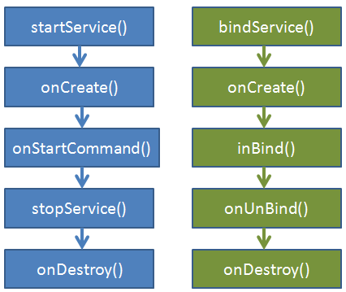
CICLO DE VIDA DE UN SERVICIO
Índice de Contenidos
INTRODUCIÓN
OBJETIVOS
ANTECEDENTES
GPS
ARQUITECTURA ANDROID
DESARROLLADOR DE APP ANDROID
DISEÑO DEL SISTEMA
PRUEBAS
ANÁLISIS DE RESULTADOS
CONCLUSIONES Y RECOMENDACIONES
TECNOLOGIAS SERVIDOR

Slide 18
DESARROLLADOR DE APP ANDROID
Índice de Contenidos
INTRODUCIÓN
OBJETIVOS
ANTECEDENTES
GPS
ARQUITECTURA ANDROID
DESARROLLADOR DE APP ANDROID
DISEÑO DEL SISTEMA
PRUEBAS
ANÁLISIS DE RESULTADOS
CONCLUSIONES Y RECOMENDACIONES
TECNOLOGIAS SERVIDOR
Para publicar aplicaciones de Android en Google Play, es necesario tener una cuenta de desarrollador de Google Play, con esa cuenta de Google, cuando se obtiene la cuenta, se utiliza la consola de Google Play para desarrolladores para publicar y administrar aplicaciones.
Durante el proceso de configuración, se revisa se acepta el Acuerdo de distribución para desarrolladores de Google Play el cual especifica entre lo más importante.

Slide 19
SERVIDOR VSFTP
Índice de Contenidos
INTRODUCIÓN
OBJETIVOS
ANTECEDENTES
GPS
ARQUITECTURA ANDROID
DESARROLLADOR DE APP ANDROID
DISEÑO DEL SISTEMA
PRUEBAS
ANÁLISIS DE RESULTADOS
CONCLUSIONES Y RECOMENDACIONES
TECNOLOGIAS SERVIDOR
Very Secure FTP Daemon está diseñado desde la base para ser rápido, estable
El modelo de seguridad utilizado por vsftpd tiene tres aspectos principales
Clara separación de procesos privilegiados y sin privilegios.
Procesos separados manejan tareas diferentes y cada uno de estos procesos se ejecuta con los privilegios mínimos requeridos para la tarea
Las tareas que requieren altos privilegios son manejadas por procesos con los mínimos privilegios necesarios, las tareas que usualmente requieren privilegios de súper usuario se pueden ejecutar de forma más segura desde un proceso menos privilegiado.

Slide 20
SSL / TSL
Índice de Contenidos
INTRODUCIÓN
OBJETIVOS
ANTECEDENTES
GPS
ARQUITECTURA ANDROID
DESARROLLADOR DE APP ANDROID
DISEÑO DEL SISTEMA
PRUEBAS
ANÁLISIS DE RESULTADOS
CONCLUSIONES Y RECOMENDACIONES
TECNOLOGIAS SERVIDOR
Capa de Conexiones Seguras, es un protocolo que hace uso de certificados digitales para establecer comunicaciones seguras a través de Internet.
Cifrado, no Encriptado
Llave pública y llave privada
Firma digital
Autoridad Certificadora (AC)
Certificado Digital SSL/TLS

Slide 21
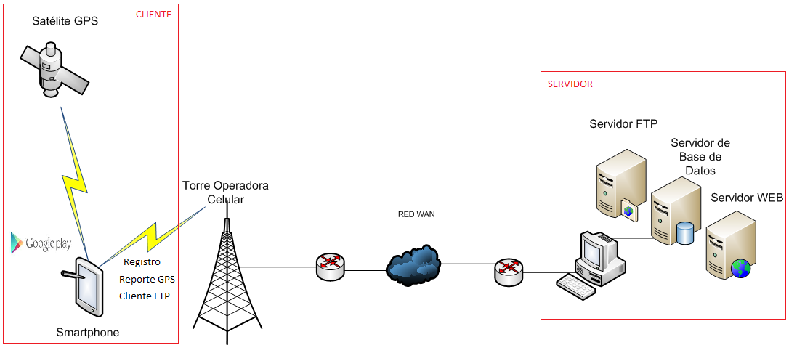
SISTEMA REQUERIDO
Índice de Contenidos
INTRODUCIÓN
OBJETIVOS
ANTECEDENTES
GPS
ARQUITECTURA ANDROID
DESARROLLADOR DE APP ANDROID
DISEÑO DEL SISTEMA
PRUEBAS
ANÁLISIS DE RESULTADOS
CONCLUSIONES Y RECOMENDACIONES
TECNOLOGIAS SERVIDOR

Slide 22
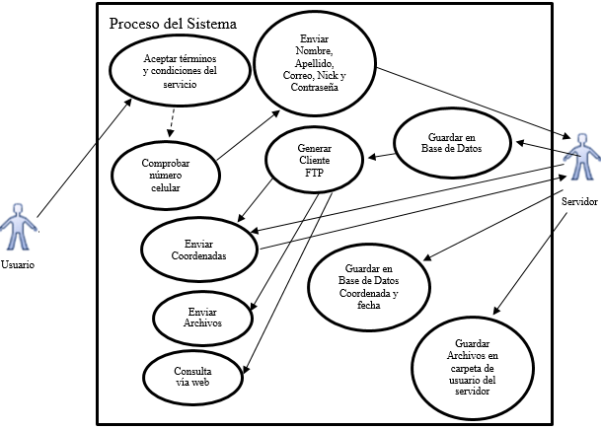
CASOS DE USO DEL SISTEMA
Índice de Contenidos
INTRODUCIÓN
OBJETIVOS
ANTECEDENTES
GPS
ARQUITECTURA ANDROID
DESARROLLADOR DE APP ANDROID
DISEÑO DEL SISTEMA
PRUEBAS
ANÁLISIS DE RESULTADOS
CONCLUSIONES Y RECOMENDACIONES
TECNOLOGIAS SERVIDOR

Slide 23
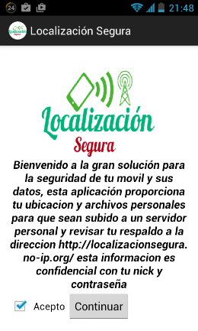
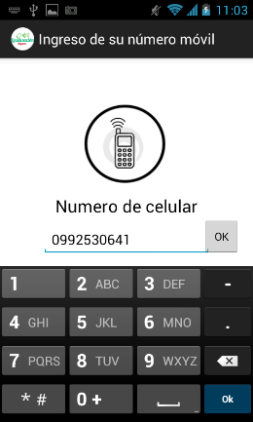
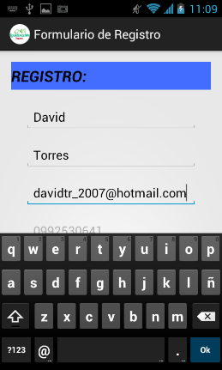
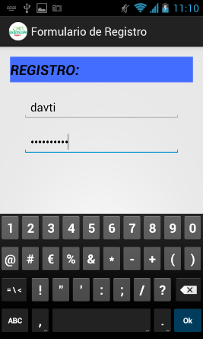
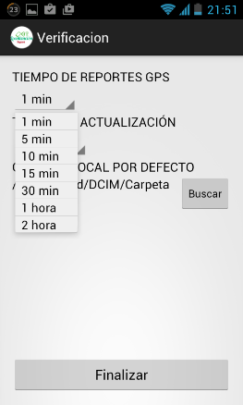
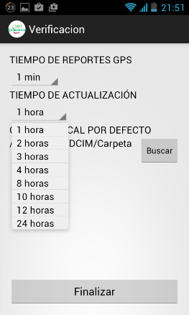
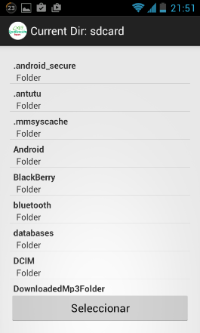
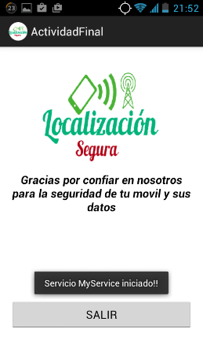
ESQUEMA DE ACTIVIDADES
Índice de Contenidos
INTRODUCIÓN
OBJETIVOS
ANTECEDENTES
GPS
ARQUITECTURA ANDROID
DESARROLLADOR DE APP ANDROID
DISEÑO DEL SISTEMA
PRUEBAS
ANÁLISIS DE RESULTADOS
CONCLUSIONES Y RECOMENDACIONES
TECNOLOGIAS SERVIDOR

Slide 24
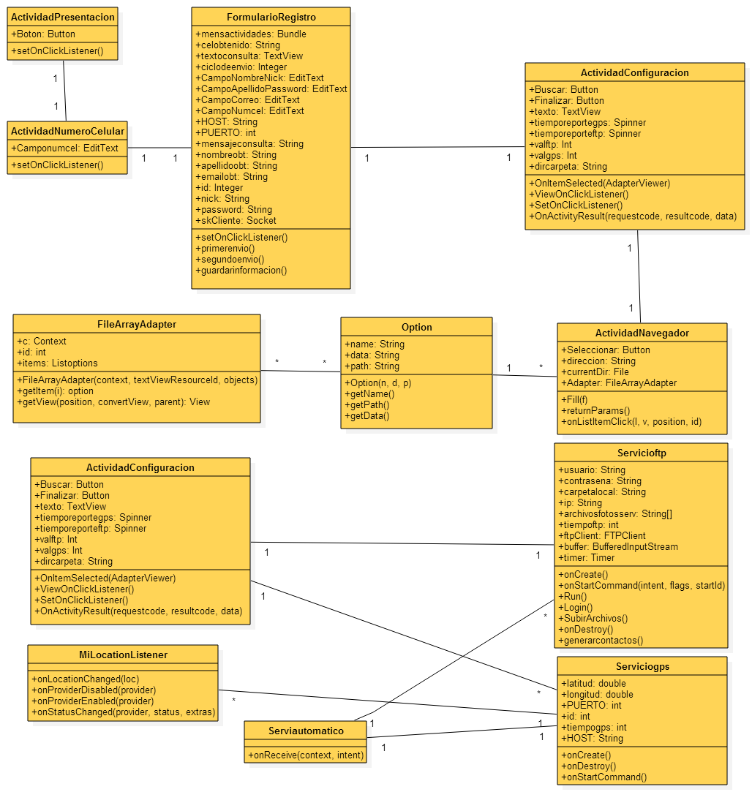
DIAGRAMA DE CLASES CLIENTE ANDROID
Índice de Contenidos
INTRODUCIÓN
OBJETIVOS
ANTECEDENTES
GPS
ARQUITECTURA ANDROID
DESARROLLADOR DE APP ANDROID
DISEÑO DEL SISTEMA
PRUEBAS
ANÁLISIS DE RESULTADOS
CONCLUSIONES Y RECOMENDACIONES
TECNOLOGIAS SERVIDOR

Slide 25
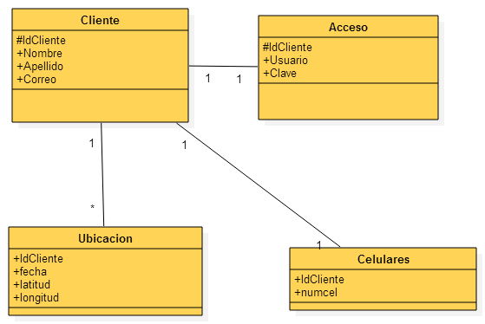
DIAGRAMA DE BASE DE DATOS EN SERVIDOR MYSQL
Índice de Contenidos
INTRODUCIÓN
OBJETIVOS
ANTECEDENTES
GPS
ARQUITECTURA ANDROID
DESARROLLADOR DE APP ANDROID
DISEÑO DEL SISTEMA
PRUEBAS
ANÁLISIS DE RESULTADOS
CONCLUSIONES Y RECOMENDACIONES
TECNOLOGIAS SERVIDOR

Slide 26
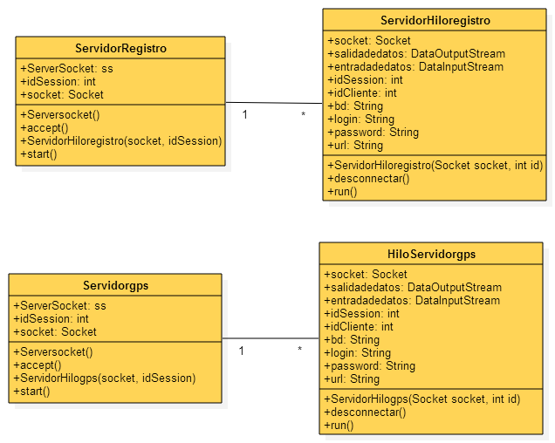
DIAGRAMA DE CLASES SERVIDOR SOCKET REGISTRO Y GPS
Índice de Contenidos
INTRODUCIÓN
OBJETIVOS
ANTECEDENTES
GPS
ARQUITECTURA ANDROID
DESARROLLADOR DE APP ANDROID
DISEÑO DEL SISTEMA
PRUEBAS
ANÁLISIS DE RESULTADOS
CONCLUSIONES Y RECOMENDACIONES
TECNOLOGIAS SERVIDOR

Slide 27
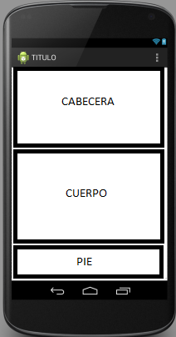
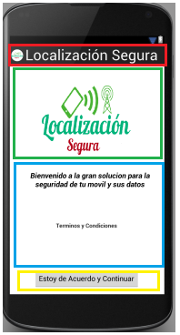
DISEÑO DE LA APLICACIÓN PARA EL SMARTPHONE CLIENTE
Índice de Contenidos
INTRODUCIÓN
OBJETIVOS
ANTECEDENTES
GPS
ARQUITECTURA ANDROID
DESARROLLADOR DE APP ANDROID
DISEÑO DEL SISTEMA
PRUEBAS
ANÁLISIS DE RESULTADOS
CONCLUSIONES Y RECOMENDACIONES
TECNOLOGIAS SERVIDOR

Slide 28
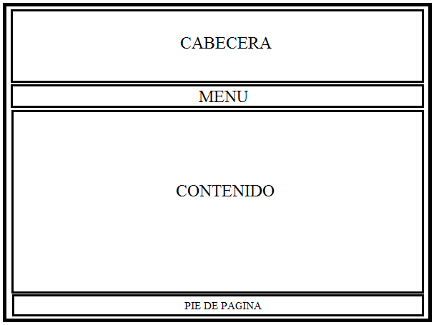
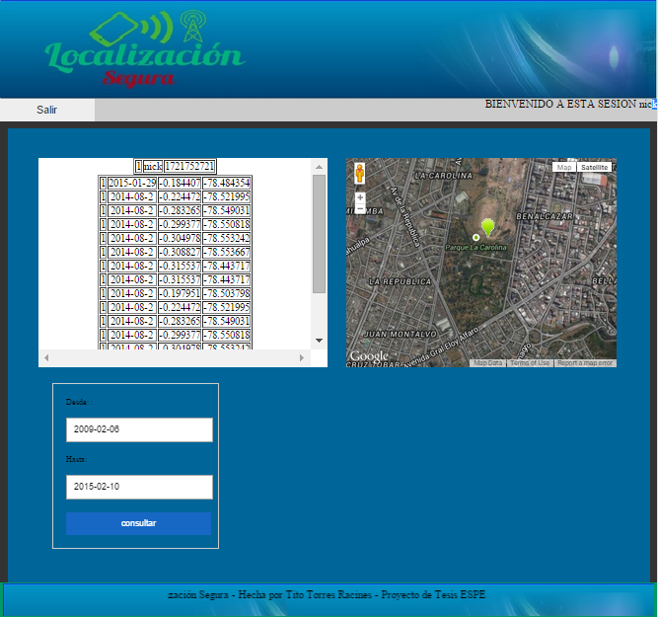
DISEÑO DE LA INTERFAZ WEB
Índice de Contenidos
INTRODUCIÓN
OBJETIVOS
ANTECEDENTES
GPS
ARQUITECTURA ANDROID
DESARROLLADOR DE APP ANDROID
DISEÑO DEL SISTEMA
PRUEBAS
ANÁLISIS DE RESULTADOS
CONCLUSIONES Y RECOMENDACIONES
TECNOLOGIAS SERVIDOR

Slide 29
ESCENARIO 2 – RED WAN
Índice de Contenidos
INTRODUCIÓN
OBJETIVOS
ANTECEDENTES
GPS
ARQUITECTURA ANDROID
DESARROLLADOR DE APP ANDROID
DISEÑO DEL SISTEMA
PRUEBAS
ANÁLISIS DE RESULTADOS
CONCLUSIONES Y RECOMENDACIONES
TECNOLOGIAS SERVIDOR

Slide 30
ESCENARIO 2 – RED WAN
Índice de Contenidos
INTRODUCIÓN
OBJETIVOS
ANTECEDENTES
GPS
ARQUITECTURA ANDROID
DESARROLLADOR DE APP ANDROID
DISEÑO DEL SISTEMA
PRUEBAS
ANÁLISIS DE RESULTADOS
CONCLUSIONES Y RECOMENDACIONES
TECNOLOGIAS SERVIDOR
Dispositivo | Interfaz | Dirección IP | Máscara | Tipo de Red
Router Cisco Linksys E900 | Ethe1 | 186.4.217.25 |  | WAN
 | Ethe2 | 192.168.1.1 | 255.255.255.0 | LAN
Smartphone Alcatel Touch 995 | Ethe1 | IP obtenida por la red celular CNT | 255.255.255.0
HP14 | Ethe1 | 192.168.1.11 | 255.255.255.0 | LAN

Slide 31
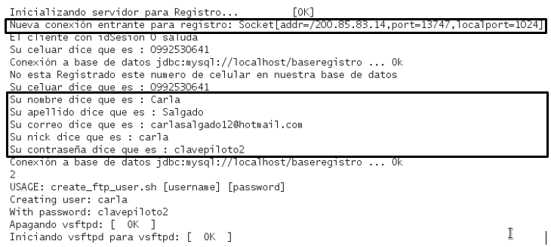
PRUEBAS BAJO EL ESCENARIO 2 WAN
Índice de Contenidos
INTRODUCIÓN
OBJETIVOS
ANTECEDENTES
GPS
ARQUITECTURA ANDROID
DESARROLLADOR DE APP ANDROID
DISEÑO DEL SISTEMA
PRUEBAS
ANÁLISIS DE RESULTADOS
CONCLUSIONES Y RECOMENDACIONES
TECNOLOGIAS SERVIDOR
SERVIDOR SOCKET - REGISTRO

Slide 32
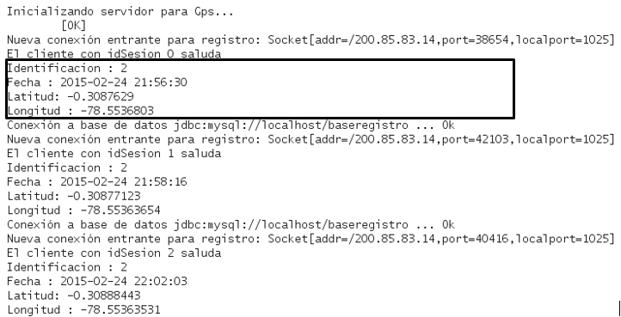
PRUEBAS BAJO EL ESCENARIO 2 WAN
Índice de Contenidos
INTRODUCIÓN
OBJETIVOS
ANTECEDENTES
GPS
ARQUITECTURA ANDROID
DESARROLLADOR DE APP ANDROID
DISEÑO DEL SISTEMA
PRUEBAS
ANÁLISIS DE RESULTADOS
CONCLUSIONES Y RECOMENDACIONES
TECNOLOGIAS SERVIDOR
SERVIDOR SOCKET – REPORTE GPS

Slide 33
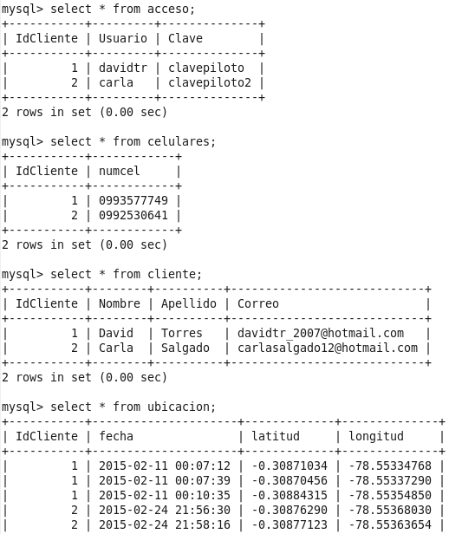
PRUEBAS BAJO EL ESCENARIO 2 WAN
Índice de Contenidos
INTRODUCIÓN
OBJETIVOS
ANTECEDENTES
GPS
ARQUITECTURA ANDROID
DESARROLLADOR DE APP ANDROID
DISEÑO DEL SISTEMA
PRUEBAS
ANÁLISIS DE RESULTADOS
CONCLUSIONES Y RECOMENDACIONES
TECNOLOGIAS SERVIDOR
CONSULTA MYSQL

Slide 34
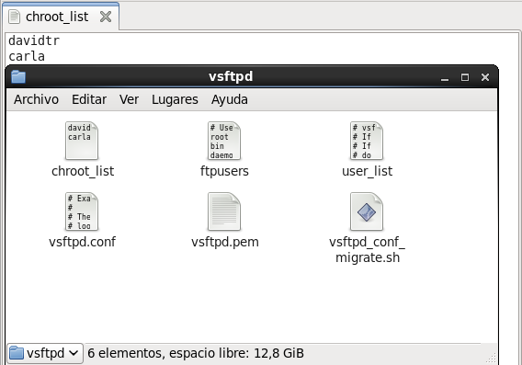
PRUEBAS BAJO EL ESCENARIO 2 WAN
Índice de Contenidos
INTRODUCIÓN
OBJETIVOS
ANTECEDENTES
GPS
ARQUITECTURA ANDROID
DESARROLLADOR DE APP ANDROID
DISEÑO DEL SISTEMA
PRUEBAS
ANÁLISIS DE RESULTADOS
CONCLUSIONES Y RECOMENDACIONES
TECNOLOGIAS SERVIDOR
USUARIOS CHROOT

Slide 35
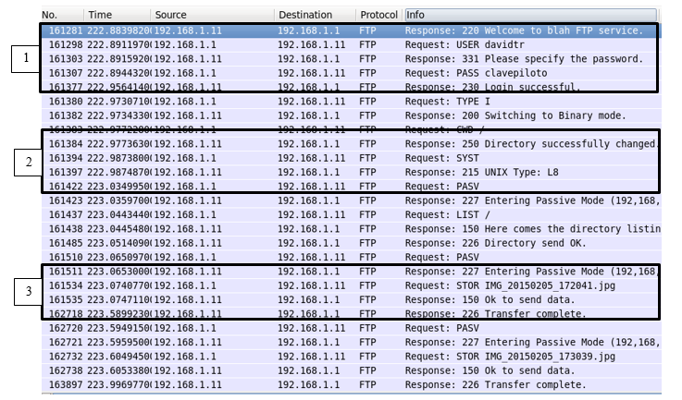
PRUEBAS BAJO EL ESCENARIO 2 WAN
Índice de Contenidos
INTRODUCIÓN
OBJETIVOS
ANTECEDENTES
GPS
ARQUITECTURA ANDROID
DESARROLLADOR DE APP ANDROID
DISEÑO DEL SISTEMA
PRUEBAS
ANÁLISIS DE RESULTADOS
CONCLUSIONES Y RECOMENDACIONES
TECNOLOGIAS SERVIDOR
FTP - WIRESHARK

Slide 36
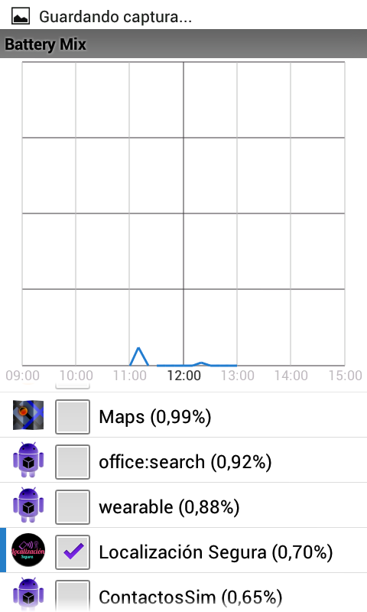
USO DE LA BATERIA POR LA APP
Índice de Contenidos
INTRODUCIÓN
OBJETIVOS
ANTECEDENTES
GPS
ARQUITECTURA ANDROID
DESARROLLADOR DE APP ANDROID
DISEÑO DEL SISTEMA
PRUEBAS
ANÁLISIS DE RESULTADOS
CONCLUSIONES Y RECOMENDACIONES
TECNOLOGIAS SERVIDOR

Slide 37
USO DE DATOS EN LOS REPORTES GPS
Índice de Contenidos
INTRODUCIÓN
OBJETIVOS
ANTECEDENTES
GPS
ARQUITECTURA ANDROID
DESARROLLADOR DE APP ANDROID
DISEÑO DEL SISTEMA
PRUEBAS
ANÁLISIS DE RESULTADOS
CONCLUSIONES Y RECOMENDACIONES
TECNOLOGIAS SERVIDOR
Cálculos:
$$Numero de reportes gps=25$$
$$Tiempo de muestra gps=25 min$$
$$Datos consumidos=0,01MB$$
Entonces para definir el valor de cada reporte GPS:
$$Valor reporte GPS=\frac{Datos Consumidos}{Numero de reportes} (1)$$
$$Valor reporte GPS=\frac{0,01MB}{25}$$
$$Valor reporte GPS=0,4KB$$
Lo que quiere decir, que al mes si se cuenta con un plan de datos el consumo de envió de la posición tendrá el siguiente valor él envió.
En 24 horas reportando cada 1 minuto tendremos 1440 reportes
Al mes se obtiene 1440 reportes x 31dias = 44640 reportes al mes
Por lo tanto al mes los reportes GPS consumen:
$$44640x0,4KB=17,856 MB (2)$$

Slide 38
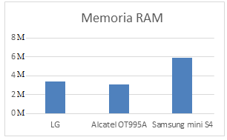
RENDIMIENTO DE LA APLICACIÓN EN DIFERENTES SMARTPHONES
Índice de Contenidos
INTRODUCIÓN
OBJETIVOS
ANTECEDENTES
GPS
ARQUITECTURA ANDROID
DESARROLLADOR DE APP ANDROID
DISEÑO DEL SISTEMA
PRUEBAS
ANÁLISIS DE RESULTADOS
CONCLUSIONES Y RECOMENDACIONES
TECNOLOGIAS SERVIDOR
Dispositivo | % Batería | Memoria RAM | %RTCPU | Versión Android
LG | 3% | 3,38M | 0,97 | 2.2
Alcatel OT995A | 0,70% | 3,09M | 0,11 | 4.0.4
Samsung mini S4 | 0,16% | 5,91M | 1.84 | 4.4.2

Slide 39
CONCLUSIONES
Índice de Contenidos
INTRODUCIÓN
OBJETIVOS
ANTECEDENTES
GPS
ARQUITECTURA ANDROID
DESARROLLADOR DE APP ANDROID
DISEÑO DEL SISTEMA
PRUEBAS
ANÁLISIS DE RESULTADOS
CONCLUSIONES Y RECOMENDACIONES
TECNOLOGIAS SERVIDOR
El consumo del plan de datos con la aplicación confirma que al mes consumirá en reportes de ubicación aproximadamente 20MB, el cual se obtuvo con varias pruebas sobre un escenario WAN como se observa la sección de consumo de datos de la aplicación, de ahí se concluye que el consumo de datos al mes es de muy poco valor.

Slide 40
CONCLUSIONES
Índice de Contenidos
INTRODUCIÓN
OBJETIVOS
ANTECEDENTES
GPS
ARQUITECTURA ANDROID
DESARROLLADOR DE APP ANDROID
DISEÑO DEL SISTEMA
PRUEBAS
ANÁLISIS DE RESULTADOS
CONCLUSIONES Y RECOMENDACIONES
TECNOLOGIAS SERVIDOR
La aplicación móvil en el consumo de batería mejora si el Smartphone en el cual se instala la aplicación cuenta con una batería Standard Li-Ion de 1900 mAh o superior, como lo corroboran las pruebas que se han realizado en diferentes tipos de Smartphones, que demuestran que mientras la capacidad de carga en mAh sea superior el uso de la batería por la aplicación será cada vez menor.

Slide 41
CONCLUSIONES
Índice de Contenidos
INTRODUCIÓN
OBJETIVOS
ANTECEDENTES
GPS
ARQUITECTURA ANDROID
DESARROLLADOR DE APP ANDROID
DISEÑO DEL SISTEMA
PRUEBAS
ANÁLISIS DE RESULTADOS
CONCLUSIONES Y RECOMENDACIONES
TECNOLOGIAS SERVIDOR
La aplicación móvil en el consumo de memoria RAM mejora ostensiblemente si el Smartphone en el cual se instala la aplicación cuenta con una mayor capacidad de memoria, ya que ayuda a que los procesos de gestión al momento de enviar la posición o enviar archivos sea más rápida.

Slide 42
CONCLUSIONES
Índice de Contenidos
INTRODUCIÓN
OBJETIVOS
ANTECEDENTES
GPS
ARQUITECTURA ANDROID
DESARROLLADOR DE APP ANDROID
DISEÑO DEL SISTEMA
PRUEBAS
ANÁLISIS DE RESULTADOS
CONCLUSIONES Y RECOMENDACIONES
TECNOLOGIAS SERVIDOR
El diseño y contenido de una aplicación Android tiene que cumplir con acuerdos de distribución de Google play así también sus políticas de contenidos, en el caso que se quiera publicar dicha aplicación en Google Play Store.

Slide 43
CONCLUSIONES
Índice de Contenidos
INTRODUCIÓN
OBJETIVOS
ANTECEDENTES
GPS
ARQUITECTURA ANDROID
DESARROLLADOR DE APP ANDROID
DISEÑO DEL SISTEMA
PRUEBAS
ANÁLISIS DE RESULTADOS
CONCLUSIONES Y RECOMENDACIONES
TECNOLOGIAS SERVIDOR
Con la creación e inicio de los servicios FTP y GPS en la aplicación móvil no garantiza que tales procesos se realicen de manera ininterrumpida ya que el sistema operativo puede detener los servicios en condiciones de memoria extremadamente bajas, cuando se cuenta con un Smartphone con capacidades de almacenamiento y de memoria RAM bajas.

Slide 44
CONCLUSIONES
Índice de Contenidos
INTRODUCIÓN
OBJETIVOS
ANTECEDENTES
GPS
ARQUITECTURA ANDROID
DESARROLLADOR DE APP ANDROID
DISEÑO DEL SISTEMA
PRUEBAS
ANÁLISIS DE RESULTADOS
CONCLUSIONES Y RECOMENDACIONES
TECNOLOGIAS SERVIDOR
El proceso de la gestión de ubicación depende de los distintos sensores GPS que poseen cada tipo de Smartphones, por lo que el rendimiento puede variar de uno a otro y también influyen otros factores como la propia, la configuración y el software del sistema e incluso la ROM que se utiliza, todo puede ser motivo de variación de la calidad de la señal GPS.

Slide 45
CONCLUSIONES
Índice de Contenidos
INTRODUCIÓN
OBJETIVOS
ANTECEDENTES
GPS
ARQUITECTURA ANDROID
DESARROLLADOR DE APP ANDROID
DISEÑO DEL SISTEMA
PRUEBAS
ANÁLISIS DE RESULTADOS
CONCLUSIONES Y RECOMENDACIONES
TECNOLOGIAS SERVIDOR
La implementación del servidor Vsftpd fue la mejor opción para generar usuarios ftp de manera automática, porque la aplicación móvil después de generar el registro, inicia el servicio FTP que sube los archivos de manera automática al servidor y para ese momento tiene que haber un usuario en el servidor con el mismo nombre y contraseña como se registró.

Slide 46
RECOMENDACIONES
Índice de Contenidos
INTRODUCIÓN
OBJETIVOS
ANTECEDENTES
GPS
ARQUITECTURA ANDROID
DESARROLLADOR DE APP ANDROID
DISEÑO DEL SISTEMA
PRUEBAS
ANÁLISIS DE RESULTADOS
CONCLUSIONES Y RECOMENDACIONES
TECNOLOGIAS SERVIDOR
Es recomendable que la primera vez que se realiza la descarga y registro de usuario sea en un escenario de red LAN porque el consumo de datos después del registro inicia con el servicio ftp el cual envía los archivos del Smartphone al servidor y esto dependerá cuanta información posee el Smartphone.
Es recomendable para que esta aplicación funcione correctamente, el GPS tiene que estar activo, porque el servicio se creara e iniciara por primera y en ese instante adquiere datos como el tiempo en el cual reportara su posición.
En trabajos futuros el uso de la seguridad SSL/TLS para la transmisión cifrada de información atreves de un certificado es un método para mantener los datos de los usuarios para él envió de archivos seria primordial para la confidencialidad del usuario.
En trabajos futuros se puede ampliar el sistema con un servidor GSM el cual confirme que el número ingresado para el registro sea realmente quien dice ser.

Slide 47
Muchas gracias

